Slide 1
Medición de la Satisfacción
Ficha Técnica
METODOLOGÍA
Cuantitativa
TÉCNICA
Encuesta telefónica y virtual
1.170 encuestas a personas naturales y jurídicas que se relacionan con el Ministerio de Minas y Energía
POBLACIÓN
MUESTREO
Aleatorio simple, teniendo como marco muestral las bases de datos provistas por el Ministerio de Minas y Energía
INSTRUMENTO DE RECOLECCIÓN
Encuesta estructurada con preguntas cerradas y abiertas
NIVEL DE CONFIANZA
95% y un margen de error de 2,74%

Slide 2
Escala de calificación
Escala Cuantitativa
Escala cualitativa
5
Muy Bueno
Satisfacción
(T3B)
4
Bueno
3
Ni bueno ni Malo
2
Malo
Insatisfacción (B2B)
1
Muy Malo
T3B: Top Three Box: Satisfacción: Corresponde a la sumatoria de los % de calificaciones de 5 + 4 +3
B2B: Top Two Box: Insatisfacción: Corresponde a la sumatoria de los % de calificaciones de 2 + 1

Slide 3
Medición de la Satisfacción 2018

Slide 4
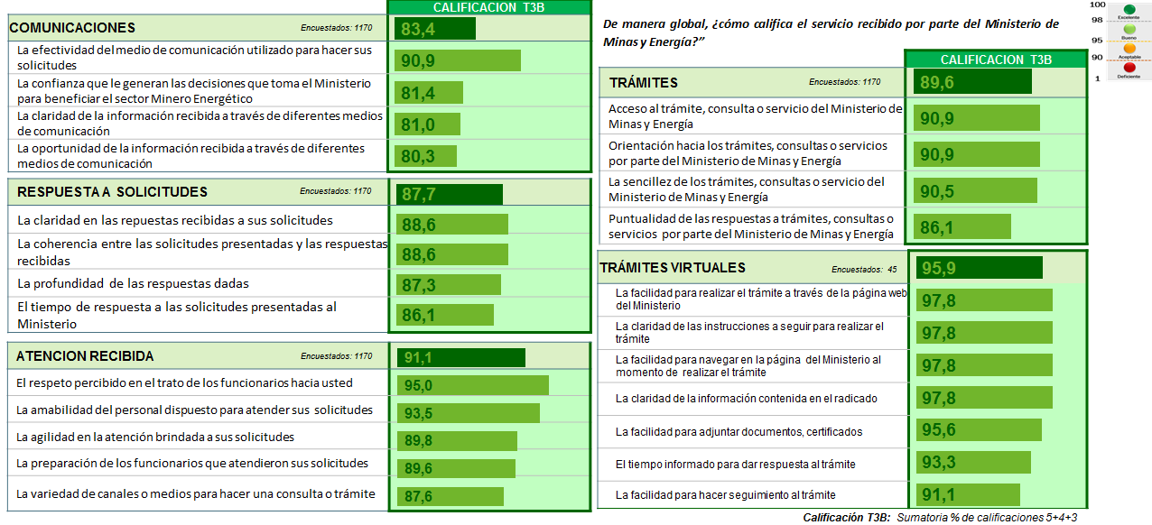
Medición de la Satisfacción 2018

Slide 5
Caracterización
Identifica las particularidades de los ciudadanos, usuarios o grupos de interés con los cuales interactúa el MinMinas, con el fin de segmentarlos en grupos que compartan atributos similares y a partir de allí gestionar acciones para:

Slide 6
Identificación de Variables

Slide 10
GRACIAS

